Slide 1
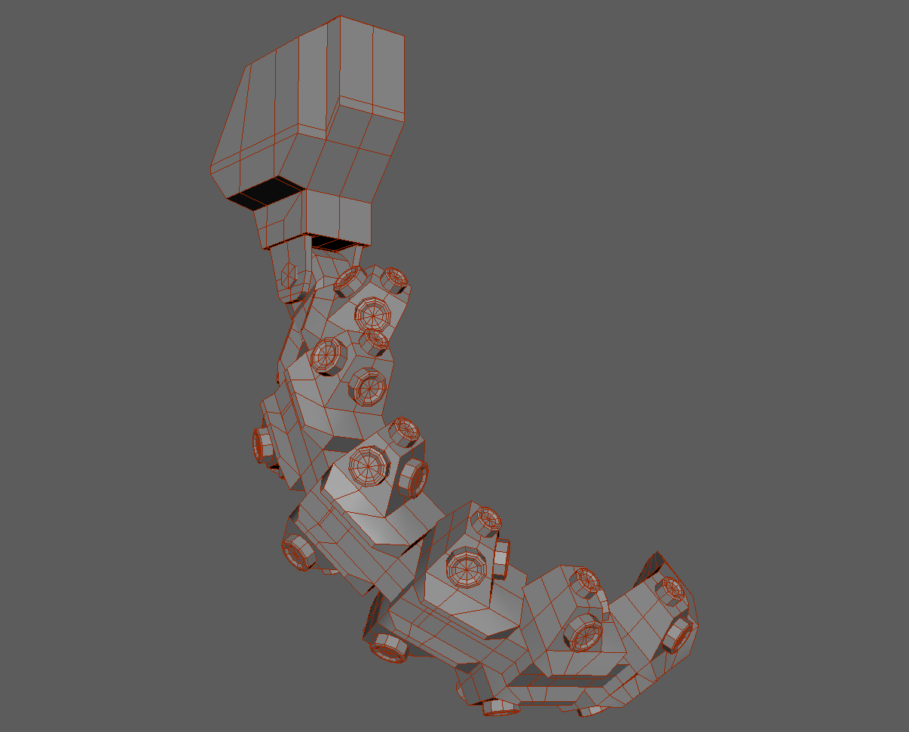
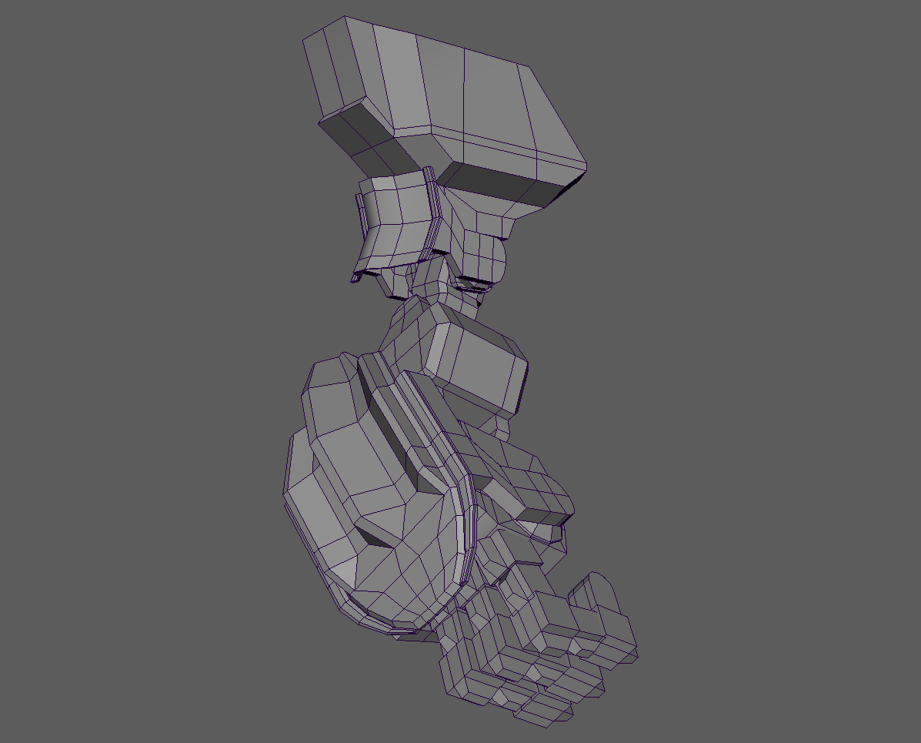
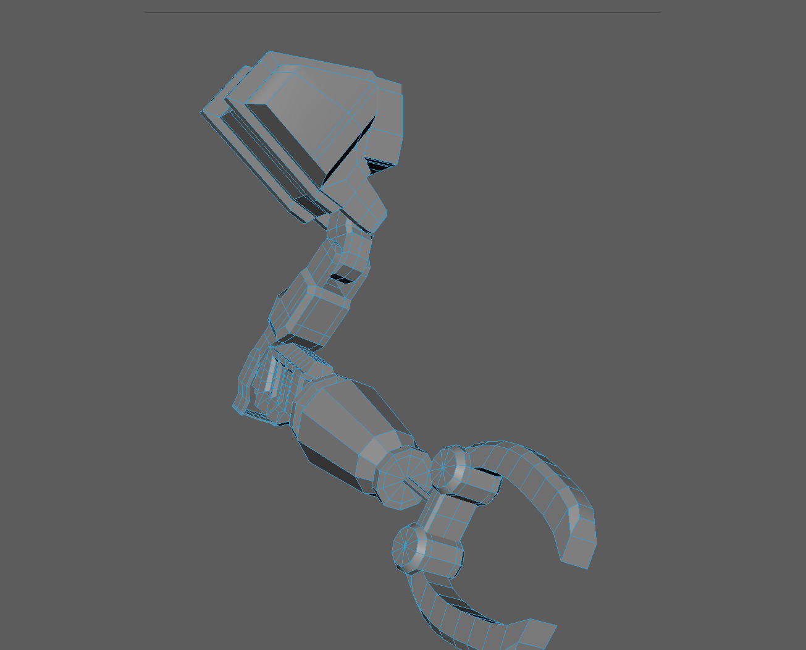
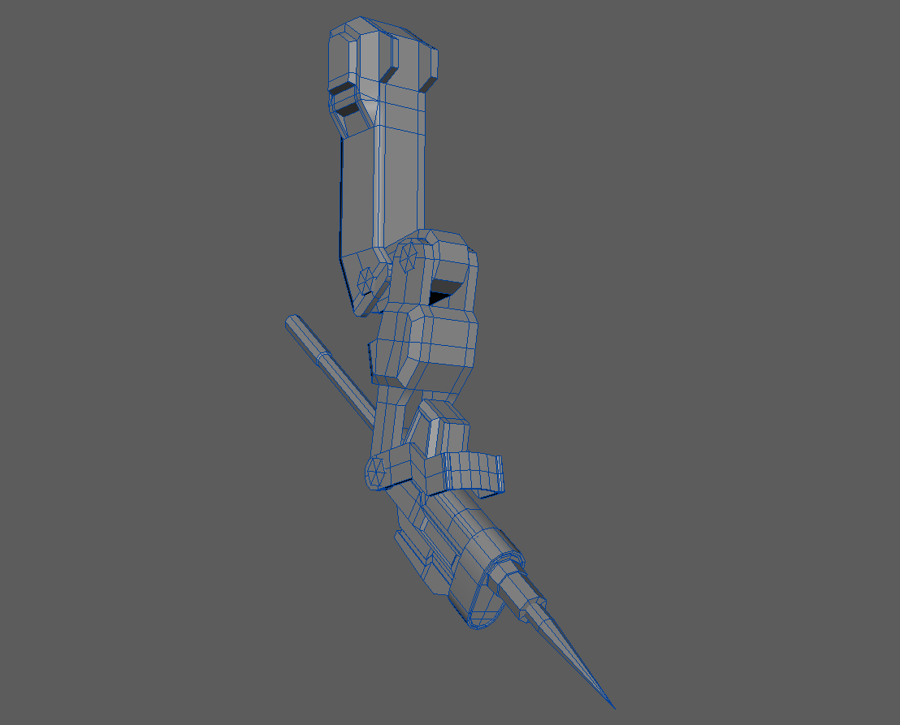
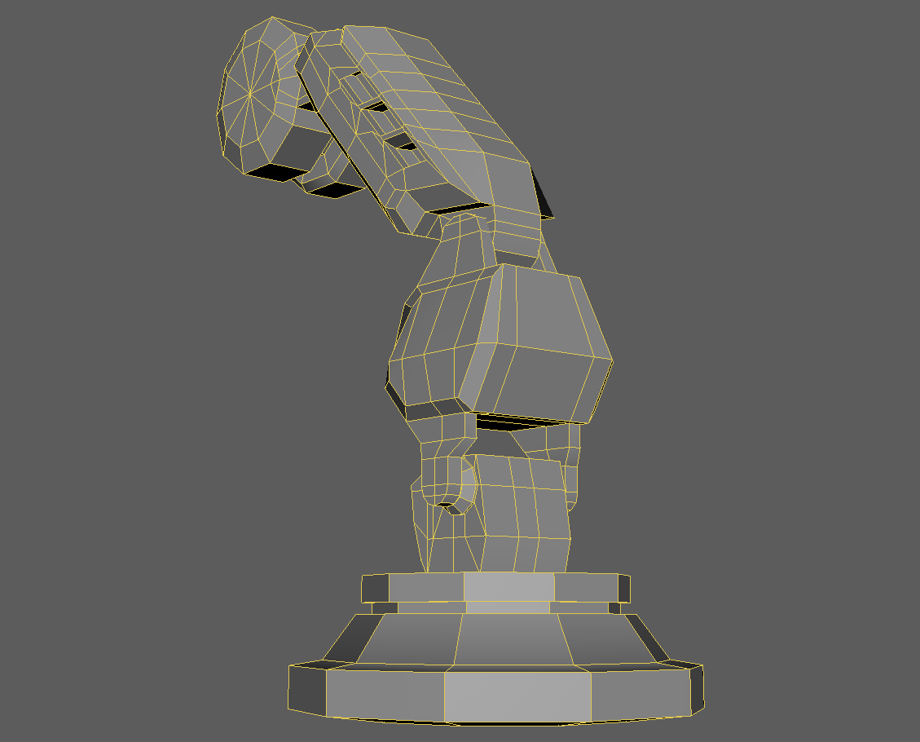
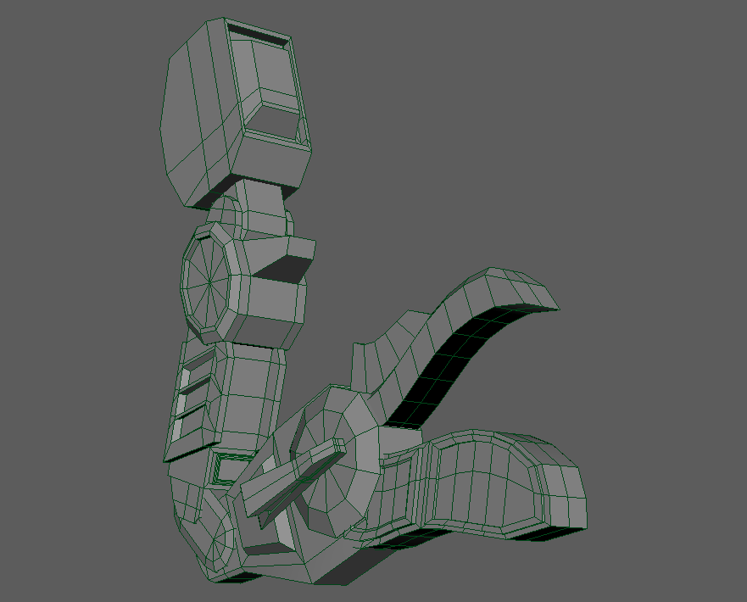
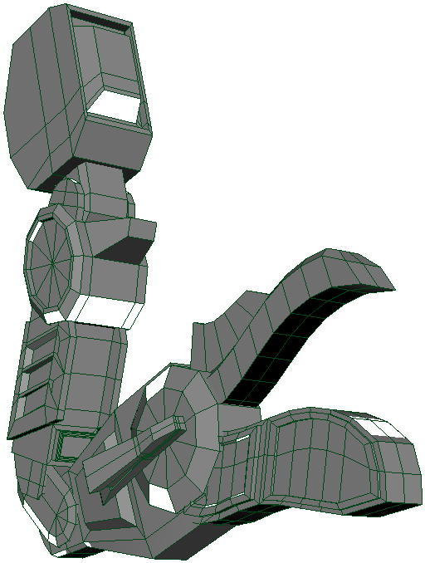
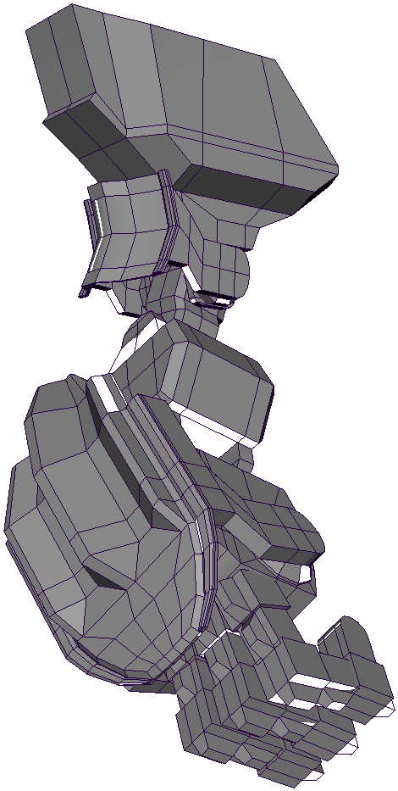
HAL東京 2021年度版 草案テンプレート
▽ゲーム概要
ジャンル
プレイ人数
プレイ時間
対応機種
3D乱闘アクション
4人対戦
約3分 / 1試合
PC（パッド）
▽ゲームタイトル
腕ダフルアームズ
▽ゲームコンセプト
変な腕でぶっ飛ばせ！
最後まで生き残れ
拾う！ 腕カプセルで腕チェンジ
組む！ 左右の腕は別々に装備
飛ばす！ 殴られるほど吹っ飛ぶ→場外でアウト
崩れる！ ステージがどんどん縮む
奪い取れ！
場外に落とすと腕がドロップ
合体！
同じ腕×2でパワーUP
地形も武器！
柱をつかんで場外から復帰
★触腕(タコ)
つかんで投げる
★メカアーム
重い一撃・ガード
★ゴムアーム
振り子で移動
ドリルアーム
押し出す
磁石アーム
引き寄せ・反発
カニのハサミ
腕を封じる
メイン画面（3D・背面視点）
1P
35%
2P
80%
3P
12%
4P
50%
0:42
つかんで場外へ投げる！
ゴムで柱をつかんで復帰！
つかんで投げる！
ゴムで復帰！
別画面：腕を奪い取れ！（3D）
1P
35%
2P
80%
3P
12%
4P
OUT
いただき！
0:31
OUT!
腕ドロップ
させるか！
↓ 場外に落ちたらアウト
・腕の組み合わせで戦い方が変わる
・殴られるほど飛ぶ＝逆転あり！
▼ 試合の流れ
① 腕カプセルを拾う
② 同じ腕×2で合体
③ 落ちても柱で復帰
④ 最後の1人
腕チェンジ！
ロケットパンチ！
×2!
ゴムで
復帰！
OUT…
WINNER!
場外ギリギリ！
チームNo.
クラス記号
名前
Notes:
＜↓たまに見て心に刻んでほしい助言↓＞
少ない情報量で多くの理解をさせるということも、ゲームプランナーの大事な能力です。
文字を減らす努力をし、パッと見でどんなゲームか理解できるように書きましょう。

